Slide 1
ВСЕБЕЛОРУССКИЙ ПАТРИОТИЧЕСКИЙ ПРОЕКТ «ПАМЯТЬ ПОКОЛЕНИЙ ВО ИМЯ БУДУЩЕГО»

Slide 2
АКЦИЯ «ЦВЕТЫ ДОБРА» НОМИНАЦИЯ«ГИРЛЯНДА ПОБЕДЫ»
Государственное учреждение образования
«Бучатинская средняя школа»

Slide 3
ВЕНОК ПОБЕДЫ
Выполнено:
учащиеся 6-7 классов
Денисович Назар
Черник Станислава
Гарбуз Екатерина
Руководитель:
Линник Светлана Владимировна

Slide 4
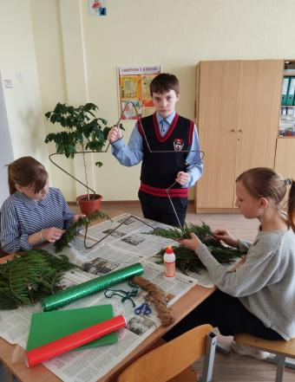
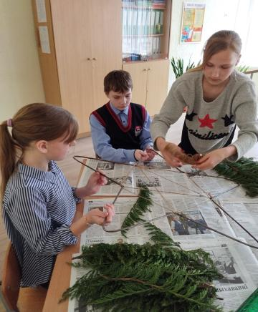

Slide 5
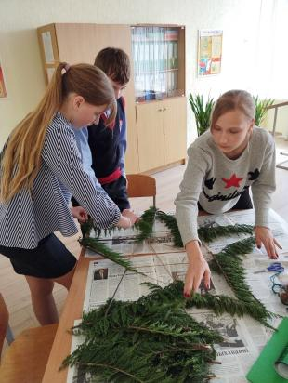
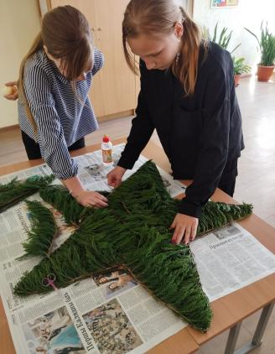
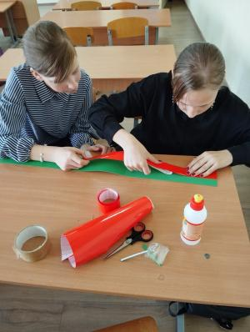

Slide 6
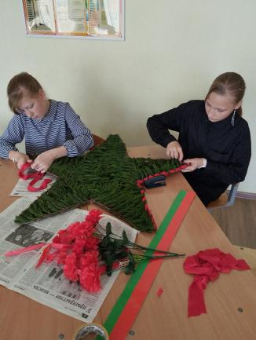
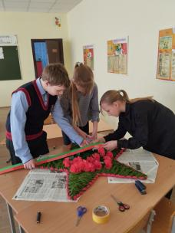
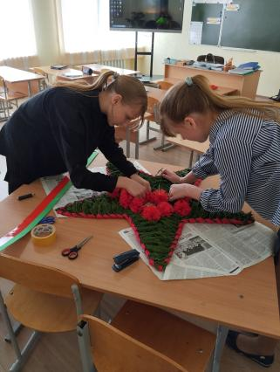

Slide 7
